Slide 1
K. Cieślik, A. Chojnacka
Zadanie 3
Zależność średniego pokrycia od energii adsorpcji
11.01.2018

Slide 2
0) generacja łańcucha Markowa dla kolejnych energii – średnie pokrycie
dE=0.06
91.21901 2.91142999571
dE=0.07
93.93834 2.36595393962
dE=0.08
95.74765 2.05474803261
dE=0.09
97.12576 1.67995964904
dE=0.10
98.00634 1.44217883926
dE=0.01
59.51661 5.05148137757
dE=0.02
68.60783 4.65201813099
dE=0.03
76.50208 4.1827497742
dE=0.04
82.69358 3.81979931195
dE=0.05
87.68669 3.3044283687

Slide 3
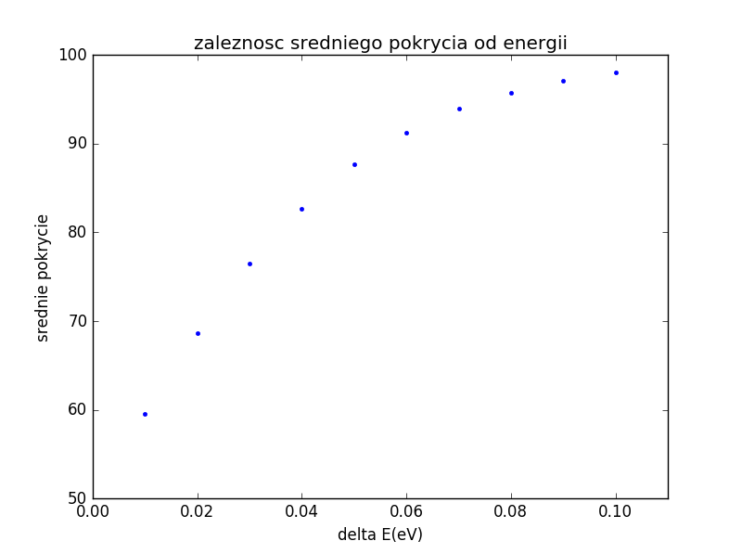
1) zależność średniego pokrycia od energii

Slide 4
2) charakter obserwowanej zależności
Jakie pokrycie powinno być osiągane przy
  dE → 0?
  dE → ∞?

Slide 5
3) pojedynczy węzeł „i” z diagramu przejść w przypadku ogólnym
Prawdopodobieństwo „kroku w tył” i „kroku w przód”

Slide 6
4) wyrażenie na „i” w funkcji dE

Slide 7
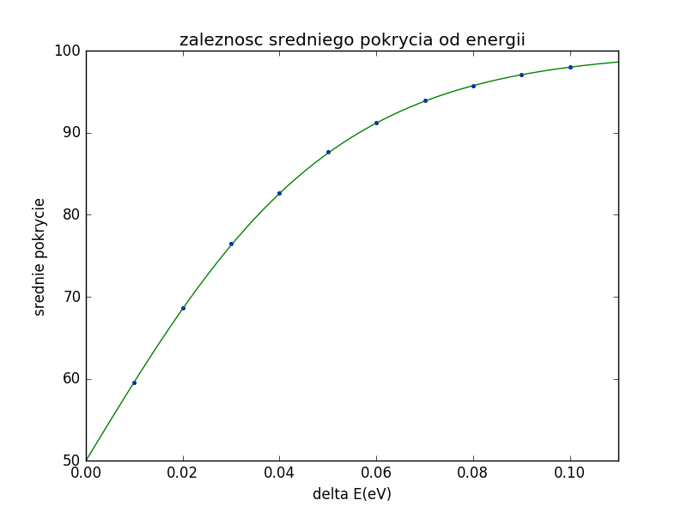
5) wynik symulacji z dopasowaną funkcją

Slide 8
Dziękujemy za uwagę :)

